Slide 1

AI를 위한 파이썬 복습

Slide 2
목 차
자료형 – String, List, Dictionary, Tuple
조건문 & 반복문
함수 & 모듈
Python 실습

Slide 3
컴퓨터 언어 - 파이썬
명사, 동사,
형용사, 부사
Int, float
string,
list, dictionary, tuple
단어
1형식 S+V
2형식 S+V+C
3형식 S+V+O
print(10 + 10)
print(‘10’ + ‘10’)
문장
관련성 있는 문장들
집합
조건문 (if)
반복문 (for, while)
문단

Slide 4
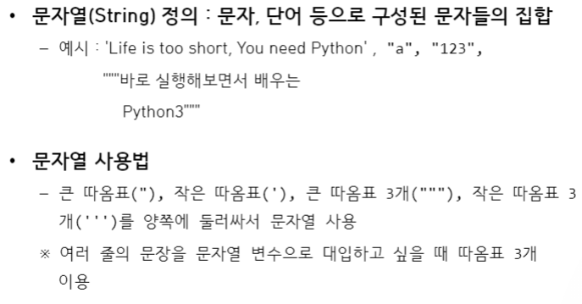
String, list, dictionary, tuple

Slide 5
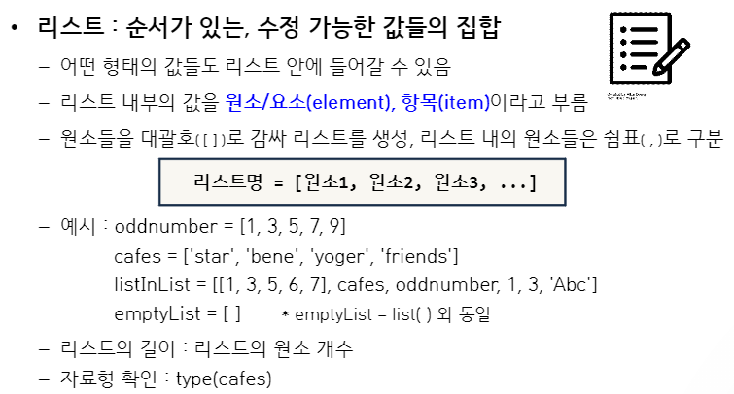
String, list, dictionary, tuple

Slide 6
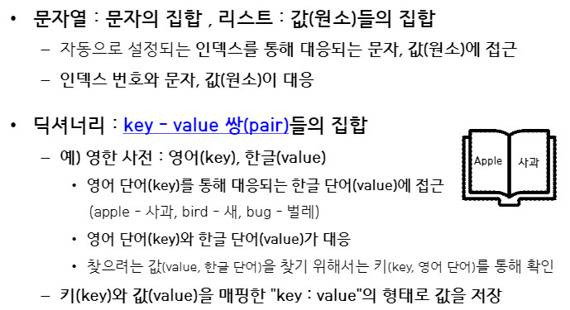
String, list, dictionary, tuple

Slide 7
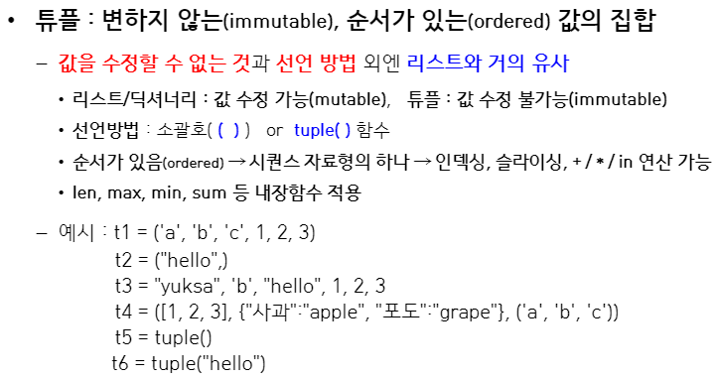
String, list, dictionary, tuple

Slide 8
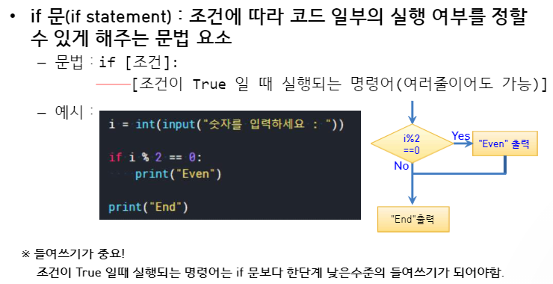
조건문, 반복문

Slide 9
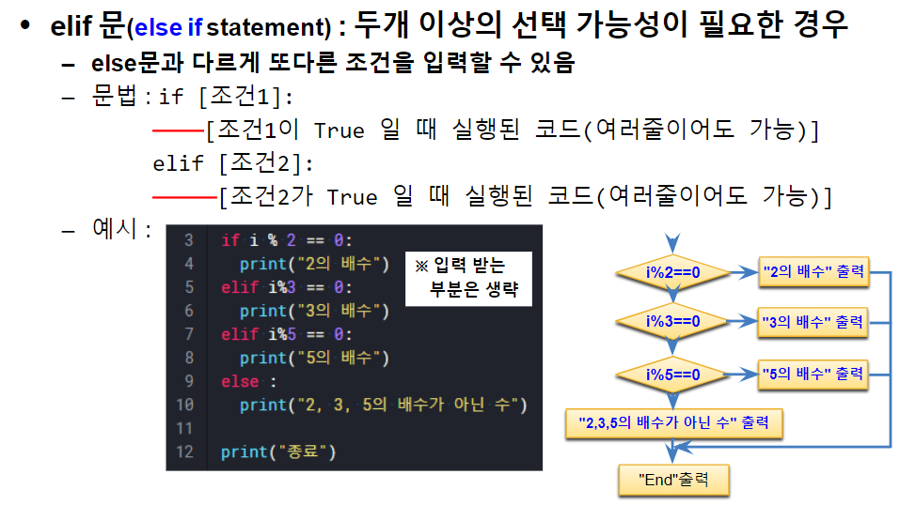
조건문, 반복문

Slide 10
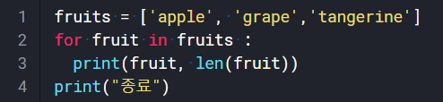
조건문, 반복문
for 반복문 : string, list, tuple 등 시퀀스 형태의 자료형 내에서 항목(원소)들이 나타나는 순서대로 시퀀스의 항목을 반복
문법 : for 변수(반복변수) in Sequence type : 내용1 내용2 ...
예시
fruits 리스트의
마지막 원소인가?
Yes
(각 원소를
순서대로
하나씩 선택)
No
리스트 내 원소 및
원소의 길이를 출력
"종료" 출력

Slide 11
조건문, 반복문
for 반복문 : string, list, tuple 등 시퀀스 형태의 자료형 내에서 항목(원소)들이 나타나는 순서대로 시퀀스의 항목을 반복
문법 : for 변수(반복변수) in Sequence type : 하위 명령문 1 ...
예시 :
for 문은 반복 대상(범위)을 정하는 스타일이지만, while 문은 반복 조건을 명시하는 스타일
while문 사용시, 조건에 들어가는 반복변수를 꼭 while 문 전에 선언하고, while문 내에서 변수에 대한 증감을 제어해야함!
반복변수

Slide 12
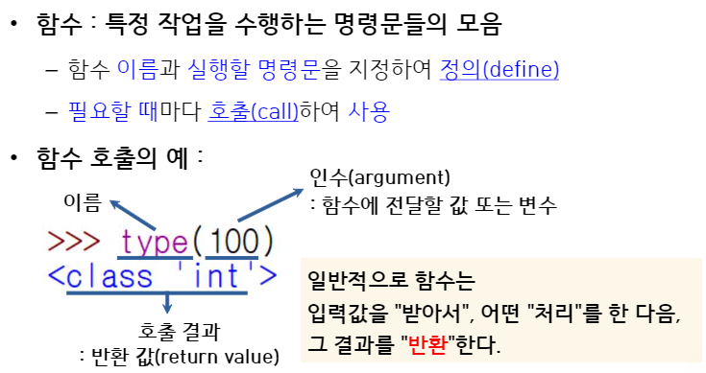
함수

Slide 13
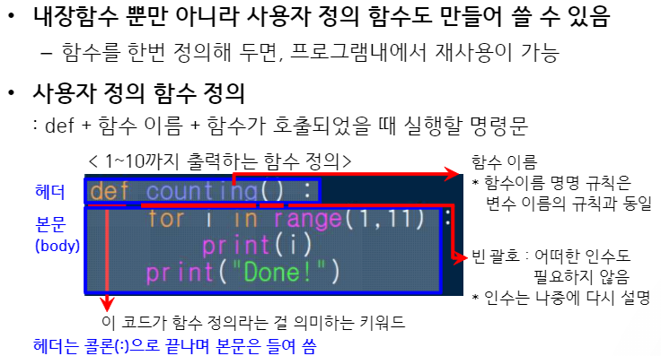
함수

Slide 14

모듈
우리가 만든 기능(함수, 변수 등)을 다른 곳에서 사용하고자 한다면?
➡ 모듈화(Modulization)!
코드 재활용성
프로그램 가독성
관리 및 적용이 용이

Slide 15
모듈
import 모듈 as 이름
(모듈 이름을 축약어로 가져오고자 할 때)
from 모듈 import 변수/함수
(모듈의 일부만을 가져오고자 할 때)
from 모듈 import *
(모듈의 전부를 가져오고자 할때)
(보통 컴퓨터에서 *(asterisk)는 모든 것을 의미)
from 모듈 import 변수/함수 as 이름

Slide 16
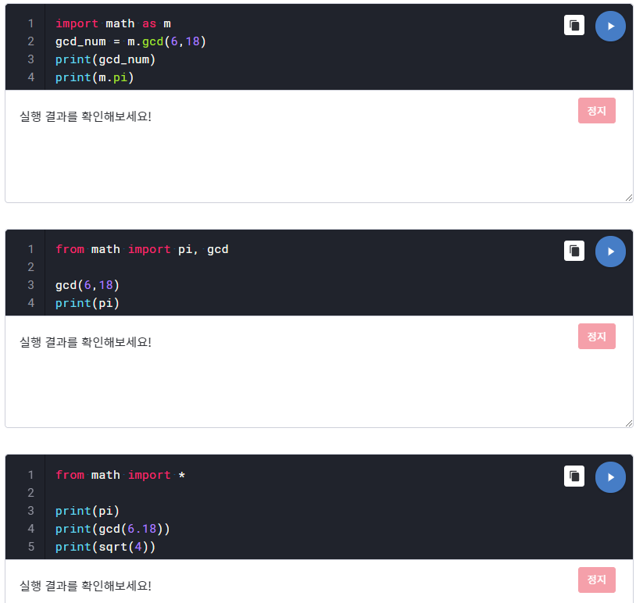
모듈
모듈 이름 정하기 : import (패키지.) 모듈 as 이름
모듈을 가져오면서 as뒤에 이름을 정해줌
이후 math 모듈을 사용할 때 m으로 줄여서 사용

Slide 17
모듈
from (패키지.) 모듈 import (변수/함수, ...) 변수/함수
from 뒤에 모듈 이름을 지정하고, import 뒤에 가져올 변수/함수를 입력
이후 가져온 변수/함수를 사용할 때는 pi, gcd 와 같이 모듈 이름을 붙이지 않고 사용
가져오고 싶은 변수/함수가 수십개라면?

Slide 18
모듈
from (패키지.) 모듈 import *
math 모듈의 모든 함수, 변수를 가져옴
보통 컴퓨터에서 *(asterisk)는 모든 것을 의미

Slide 19

모듈
from (패키지.) 모듈 import 변수/함수 as 이름(, 변수/함수 as 이름, ...)
math 모듈의 pi 변수를 p로, gcd 함수를 g 로 이름을 지정

Slide 20
Python 실습1 - 반복문 익히기
Q1) 사용자로부터 리스트를 입력 받아, 원소들의 합을 출력하는 프로그램을 작성하시오
입력) [1, 2, 3, 4] ➡ 출력) 10
입력) [1, -1, 3, -3] ➡ 출력) 0
Q2) 사용자로부터 리스트를 입력 받아, 원소들 중 양수들의 합을 출력하는 프로그램을 작성하시오
입력) [1, 2, 3, 4] ➡ 출력) 10
입력) [1, -1, 3, -3] ➡ 출력) 4

Slide 21
Python 실습2 - 모듈 익히기
Q3) math 모듈을 import해서, 사용자로부터 숫자(반지름)를 입력 받아, 원의 넓이와 둘레를 출력하는 프로그램을 작성하시오
입력) 1 ➡ 출력) 3.1415..., 6.2831...
Q4) math 모듈을 import해서, 10팩토리얼, 루트 10, 코싸인 0도를 출력하는 프로그램을 만드시오

Slide 22
Python 실습3 - 함수 익히기
Q5) 사용자로부터 숫자(n)를 입력 받아, n^3이 큰지, n!이 큰지 판단하는 프로그램을 작성하시오
입력) 2 ➡ 출력) "n^3이 더 큽니다"
입력) 6 ➡ 출력) "n!이 더 큽니다"
Q6) 사용자로부터 리스트를 입력 받아, 원소들을 크기순으로 정렬하는을 출력하는 프로그램을 작성하시오
입력) [1, 2, 3, 4] ➡ 출력) [1, 2, 3, 4]
입력) [1, -1, 3, -3] ➡ 출력) [-3, -1, 1, 3]
입력) [1, 10, 20, -1, -2, -3] ➡ 출력) [-3,. -2, -1, 1, 10, 20]

Slide 23
확인 문제
이번 학기에는, 파이썬을 기반으로한 인공지능에 대해서 배울 것입니다. 따라서, 최소한의 파이썬 기본지식이 요구됩니다. 따라서, 아래 2가지 코드를 암기하길 권장합니다.
for x in range(1, 10): #x에 1부터 9까지가 들어감 print(x) #1부터 9까지가 차례로 출력됨
list1 = [2, 3, 4, ‘안녕’] for y in list1: #y에 2, 3, 4, ‘안녕’이 들어감 print(y) #차례대로 출력됨

Slide 24
Any qusetions?

